Slide 1

自然语言处理技术基础
网络空间安全与计算机学院

Slide 2
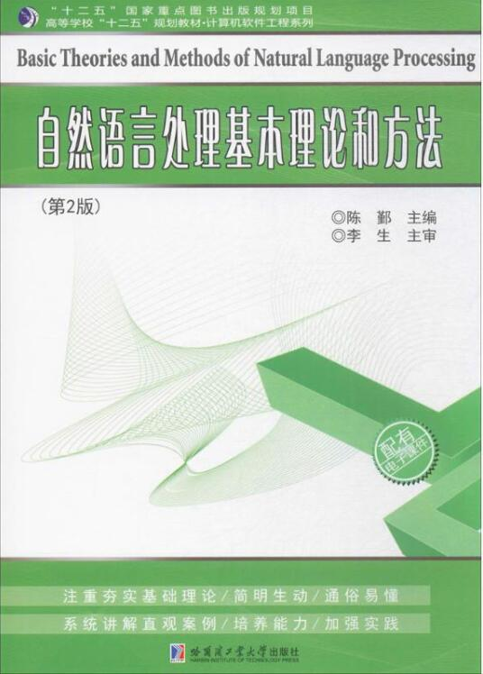
教材和教参
教材：
自然语言处理基本理论和方法（第2版）陈鄞[yín]
教参：
数学之美（第3版）吴军
统计自然语言处理（第2版） 宗成庆
自然语言处理综论（第3版） Dan Jurafsky
自然语言处理入门 何晗
统计学习方法（第2版） 李航

Slide 3
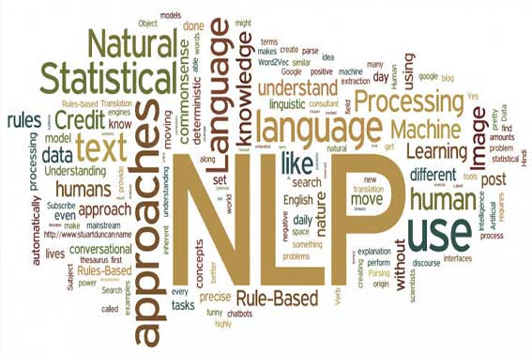
第1章 绪论
1.1 什么是自然语言处理
1.2 自然语言处理的主要过程
1.3 自然语言处理的应用领域
1.4 自然语言处理中用到的知识
1.5 自然语言处理面临的困难
1.6 自然语言处理的基本方法及其发展
1.7 学科现状
1.8 语言、思维和理解
1.9 本书结构

Slide 4
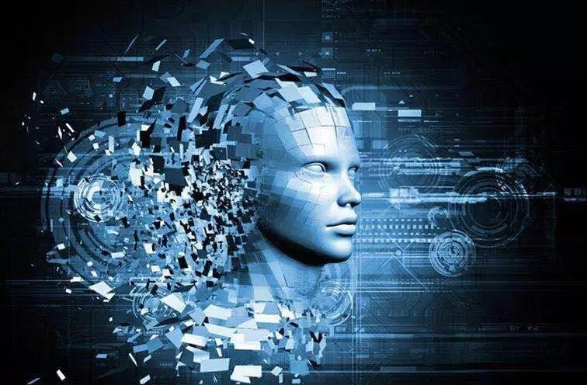
1.1 什么是自然语言处理
自然语言
人类使用的语言
人类交流和思维的主要工具
书面形式：文字
口头形式：语音
举例：汉语、英语等

Slide 5
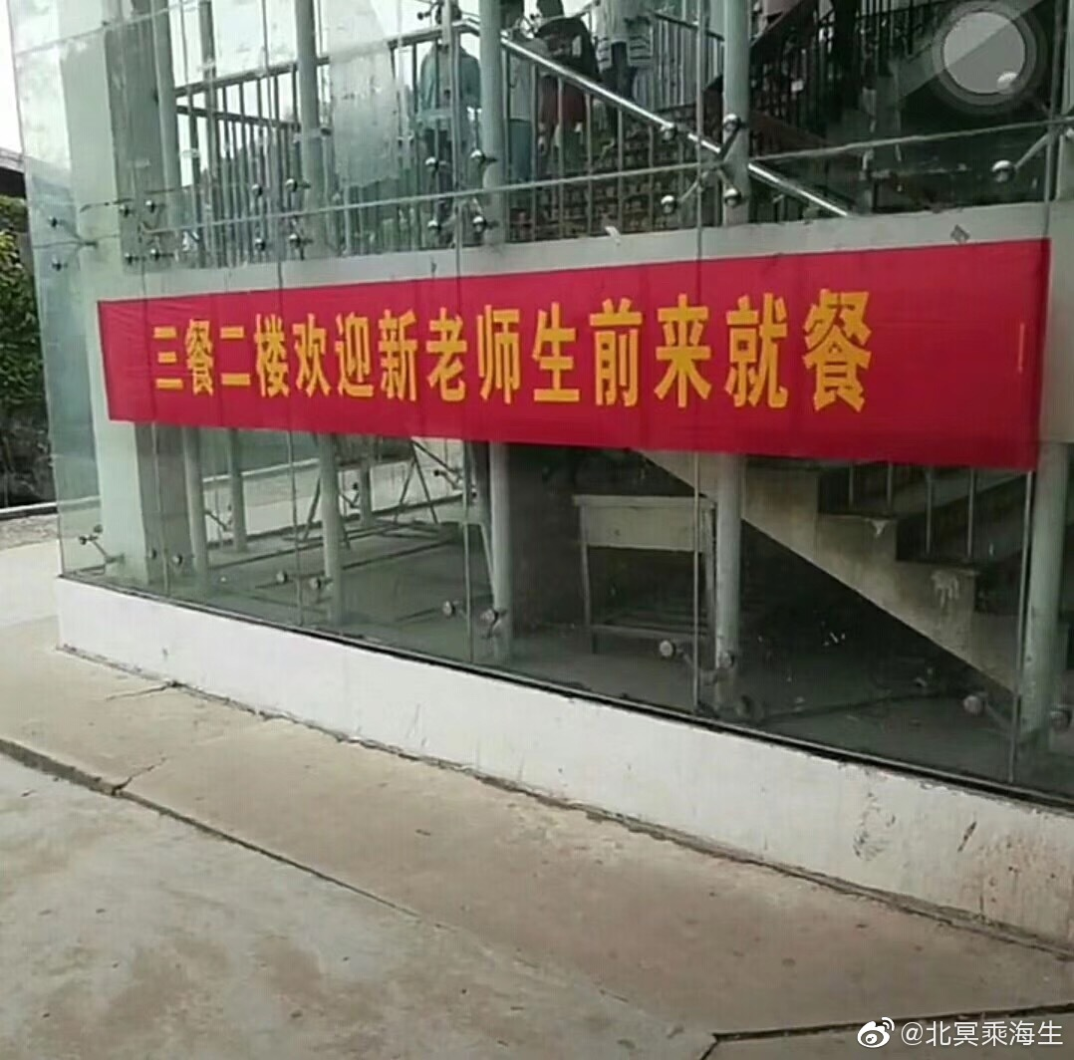
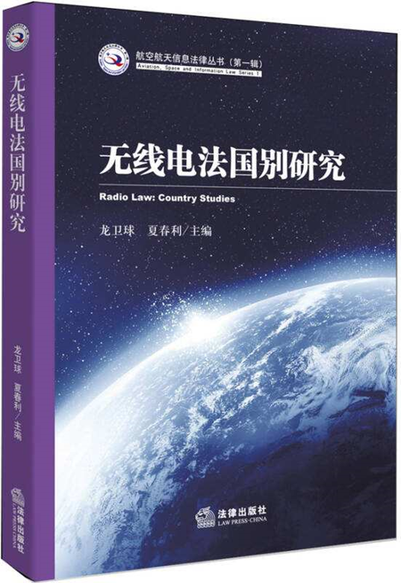
#自然语言理解太难了#

Slide 6
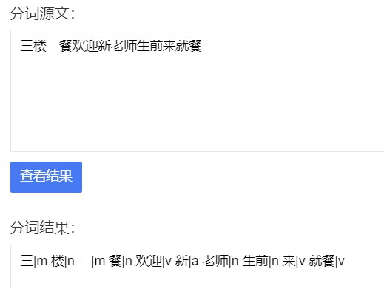
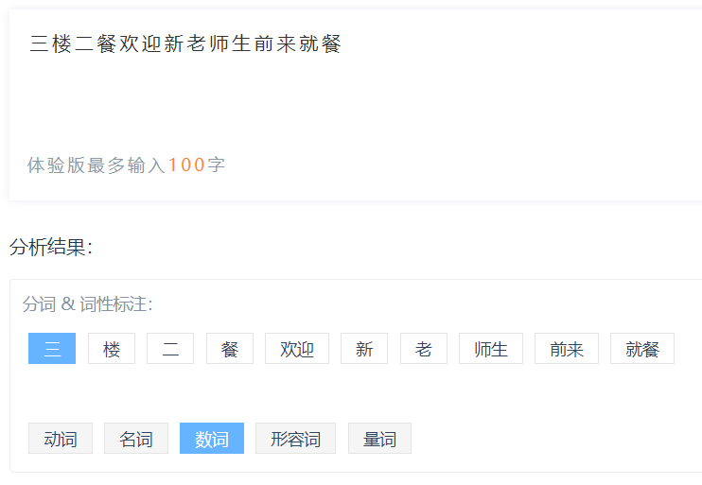
#自然语言理解太难了# 三楼二餐欢迎新老师生前来就餐
http://www.sogou.com/labs/webservice/
https://www.xfyun.cn/services/lexicalAnalysis
搜狗实验室
科大讯飞

Slide 7
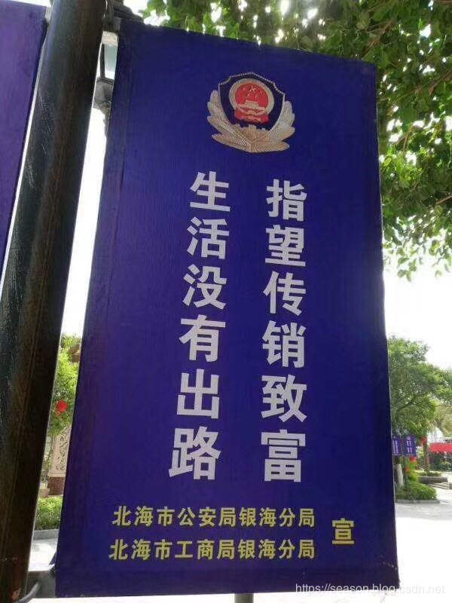
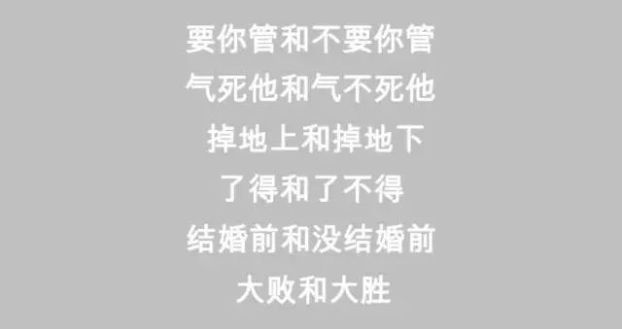
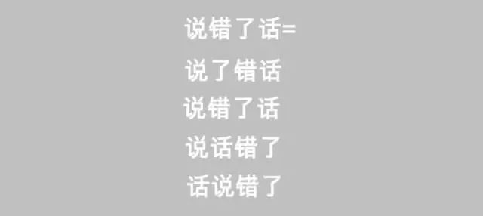
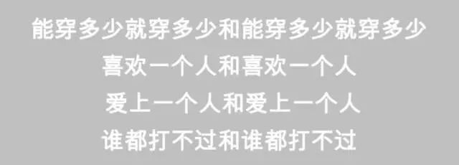
#自然语言理解太难了#

Slide 8

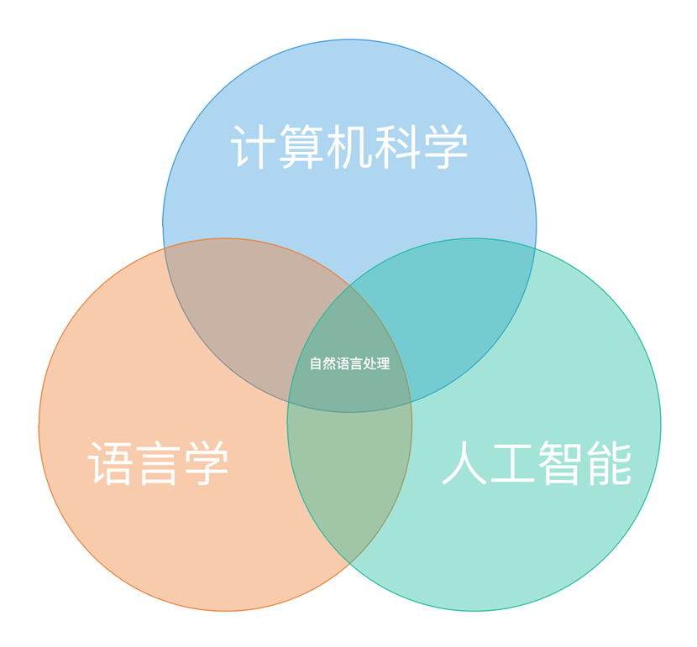
1.1 什么是自然语言处理
自然语言处理
Natural Language Processing，NLP
利用计算机为工具对自然语言的信息进行处理和加工
计算机科学领域与人工智能领域中的一个重要方向
研究人与计算机之间有效通信的各种理论和方法
涉及学科：语言学、计算机科学、数学
REF：冯志伟《自然语言的计算机处理》
比尔·盖茨：「语言理解是人工智能皇冠上的明珠」

Slide 9
AI ML DL 与 NLP
AI：Artificial intelligence
ML：Machine learning
DL：Deep learning
LP：Language Processing
NLP ：Natural Language Processing
Ref：《自然语言处理入门》何晗 著 https://www.ituring.com.cn/book/tupubarticle/28291

Slide 10
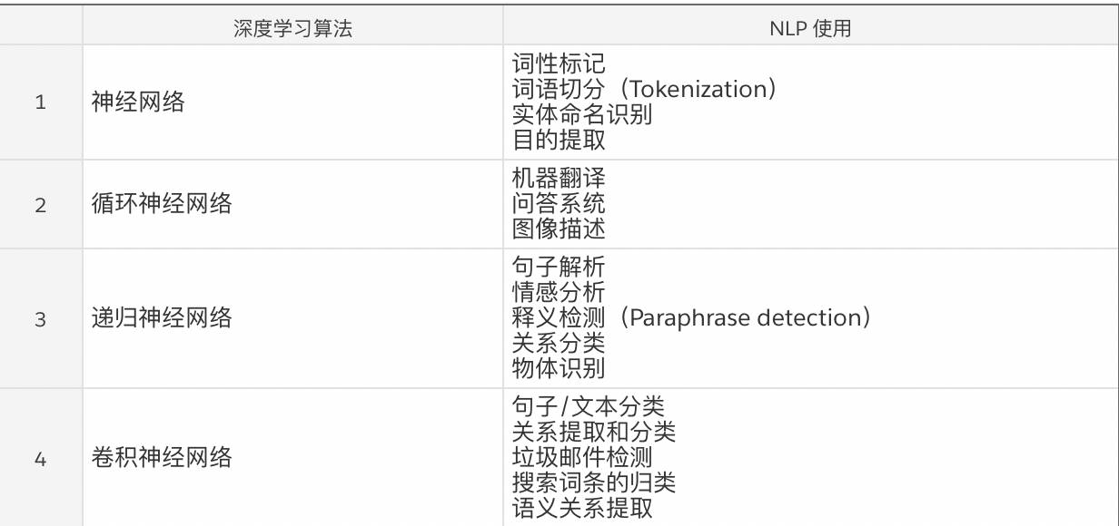

DL 与 NLP

Slide 11
1.2 自然语言处理的主要过程
自然语言理解 NLU
Natural Language Understanding
语言信息录入：
文本理解：
自然语言生成 NLG
Natural Language Generation
语音合成
自动作诗
机器翻译
摘要生成
文本更正
语音录入
词法分析
文字录入
句法分析
语义分析

Slide 12
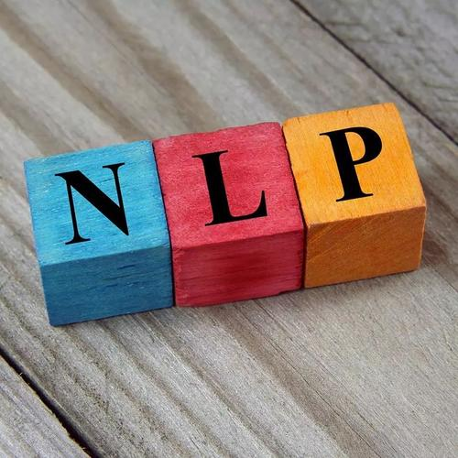
主要研究内容
语音
图像
语音识别
文字识别
文本
词法分析
信息抽取
句法分析
分类聚类
语义分析
篇章分析

Slide 13
NLP研究内容分为以下几个层次：
基础研究
字符集编码体系
应用基础研究
英语形态分析
中文自动分词
应用研究
机器翻译
信息检索
自动问答
语言计算模型
语料库、知识库
词性标注
命名实体识别
句法分析
语义分析
篇章理解
短语切分
文本校对
自动摘要
辅助写作
语音识别
语音合成

Slide 14
1.3 自然语言处理的应用领域
医疗
聊天机器人
残疾人辅助
文化教育
图书分类
语音识别
自动判卷
机器翻译
智能解说
新闻定制
政务
自动咨询
汇总决策
内容安全
垃圾邮件过滤
内容监控
商务
自动呼叫中心
投诉分类汇总
公共设施
天气预报
餐饮查询
社交网络
舆情分析
热点发现

Slide 15
1.4 自然语言处理中用到的知识
语音学
语言学的一个分支。
词法学
构词学，又称形态学，是语言学的一个分支。
句法学
研究语言的句子结构。
语义学
研究自然语言的意义。
语用学
语言学、哲学和心理学的一个分支学科。
主要研究语言的发音机制，语音特性和在言谈中的变化规律。
研究单词的内部结构和其形成方式。
研究脉络如何影响人运用和理解语言。

Slide 16
1.5 自然语言处理面临的困难
他说：“她这个人真有意思funny。”
她说：“他这个人也怪有意思的funny。”
人们以为他俩有了意思wish，就让他向她意思意思express。
他急了：“我根本没那个意思thought！”
她也生气了：“你们这么说是什么意思intention？！”
有人觉得这个段子很有意思funny，但是也有人觉得这个段子并没有意思sense。
-《生活报》 1994.11.13 第六版
歧义现象的处理
语法层面
句法层面
语义层面
语用层面
语音层面
未知语言现象的处理
灌水、盖楼、沙发、童鞋、盆友、驴友
喜大普奔
Awsl、 xswl、 ssfd

Slide 17
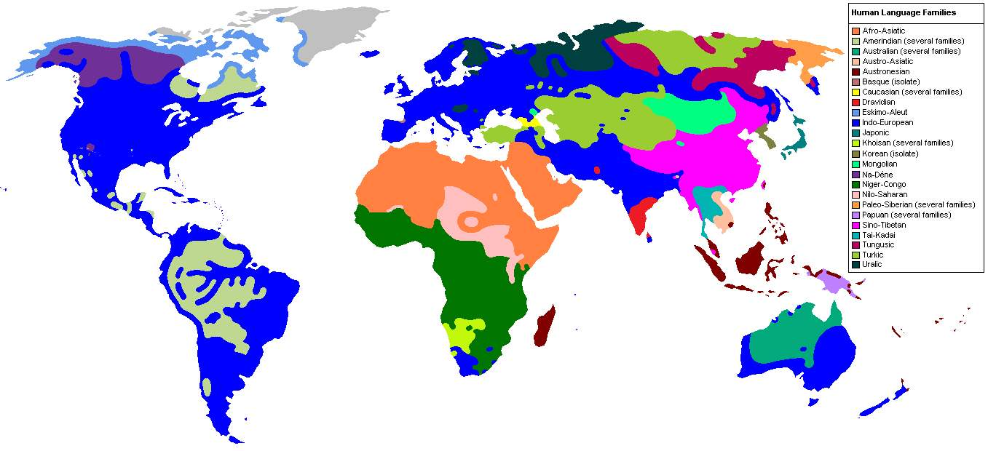
1.5 自然语言处理面临的困难
语言是没有规律的，或者说规律是错综复杂的。
语言是可以自由组合的，可以组合复杂的语言表达。
语言是一个开放集合，我们可以任意的发明创造一些新的表达方式。
语言需要联系到实践知识，有一定的知识依赖。
语言的使用要基于环境和上下文。

Slide 18
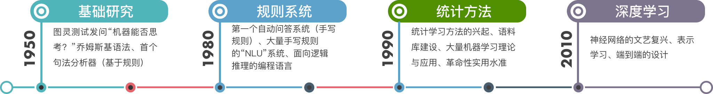
1.6 自然语言处理的基本方法及其发展
理性主义方法：基于规则的方法
经验主义方法：基于统计的方法

Slide 19
1.7 学科现状
有些问题得到了基本解决
词性标注
命名实体识别
垃圾邮件识别
有些问题取得长足进展
情感分析
共指消解
词义消歧
句法分析
机器翻译
信息抽取
有些问题依然充满挑战
自动问答
复述
文摘提取
会话机器人
Stafford，Dan Jurafsky：https://blog.csdn.net/longxinchen_ml/article/details/50543337

Slide 20
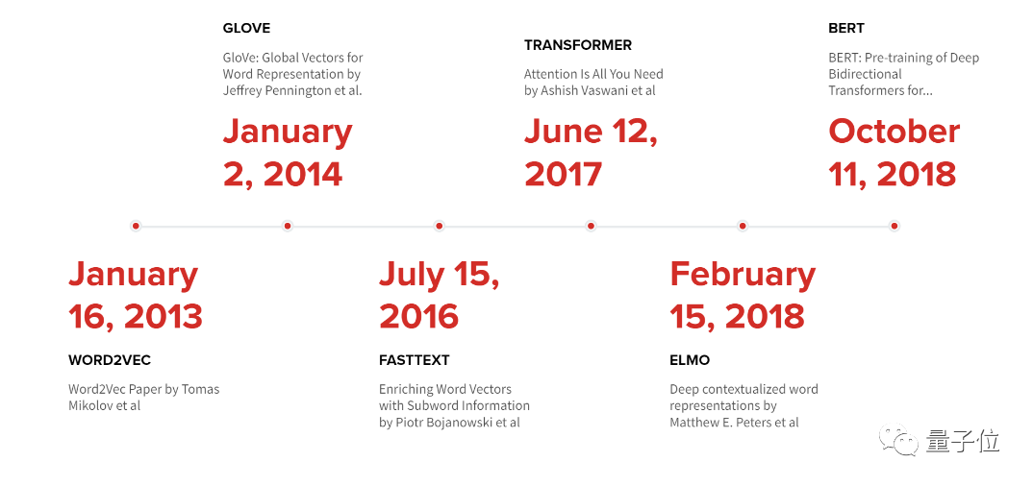
前沿研究
https://cloud.tencent.com/developer/article/1581666

Slide 21



前沿研究
NLP领域国际会议
ACL
EMNLP
NAACL
COLING
其中 ACL、EMNLP、NAACL均由 ACL 举办。
ACL 是 CCF 推荐A类国际学术会议，
EMNLP 和 COLING 是B类，
NAACL 则是C类。
http://www.cipsc.org.cn/
http://jcip.cipsc.org.cn/CN/volumn/home.shtml
https://blog.csdn.net/weixin_34613450/article/details/86679630

Slide 22
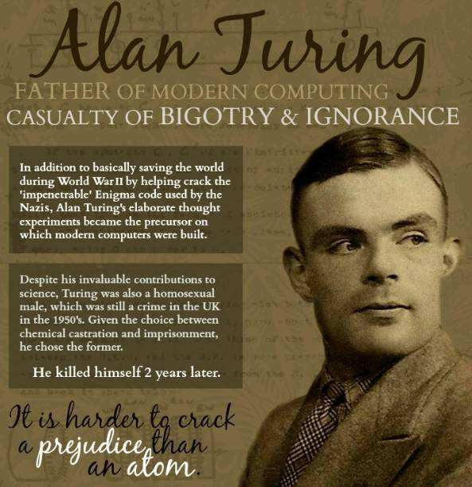
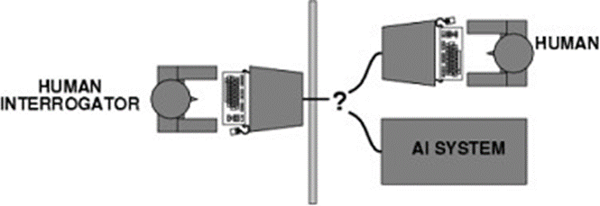
1.8 语言、思维和理解
机器是否具有智能？
图灵测试（Turing，1950）
把一个人和一台机器隔开，人可以随意向电脑提问，进行多次测试后，如果人不能确定被测试者是人还是机器，那么这台机器就通过了测试，被认为具有人工智能。

Slide 23





自然语言处理任务
词法分析 句法分析 篇章分析
理解
语言模型 机器翻译 问答系统
生成

Slide 24
1.9 本书结构
基础知识：1-6章
语言学资源建设：第2章
语言计算模型： 第3、4、5章
字符集编码体系：第6章
基本技术：7-9章
词法分析：第7章
句法分析：第8章
语义分析：第9章

Slide 25
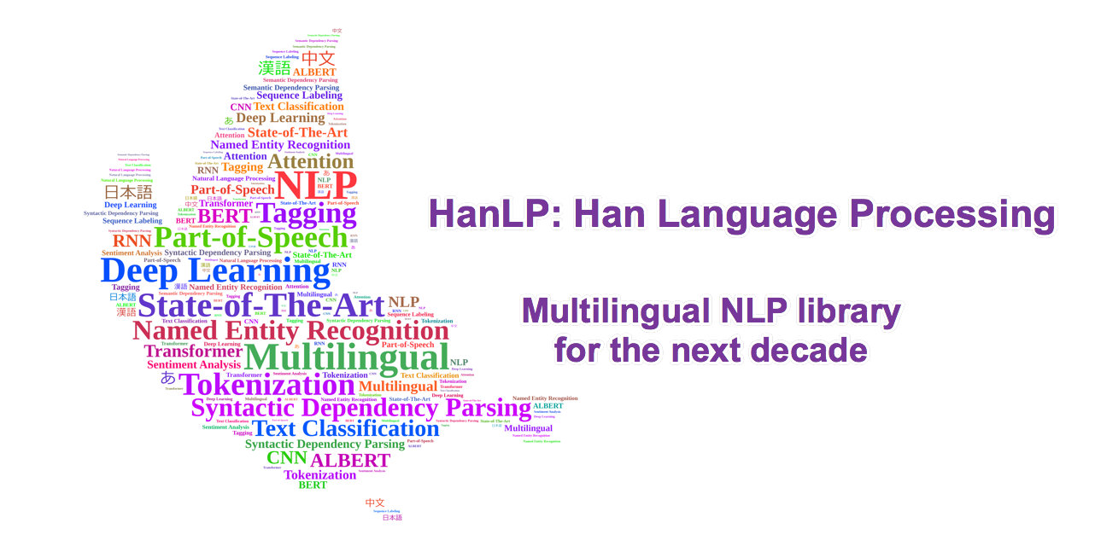

自然语言处理工具包
结巴分词 jieba
HanLP
SnowNLP
NLPIR
哈工大 LTP
中科院 ICTCLAS
清华大学 THULAC
复旦大学 FudanNLP
NLTK
Genism
TextBlob
Stanford NLP
Spacy
https://github.com/HBU/Jupyter/tree/master/00NLP/ch01%E5%B8%B8%E7%94%A8%E4%B8%AD%E6%96%87%E5%88%86%E8%AF%8D%E5%B7%A5%E5%85%B7

Slide 26
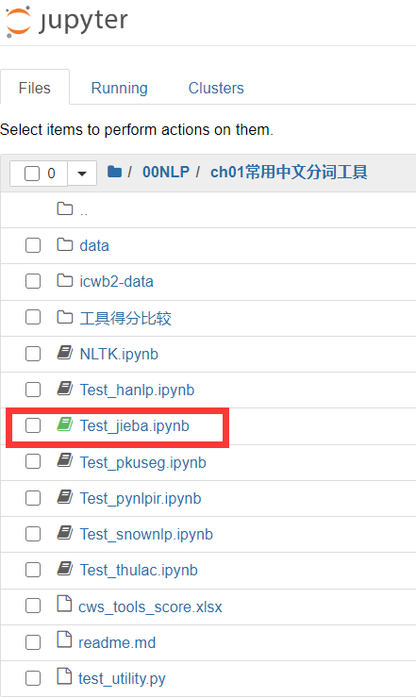
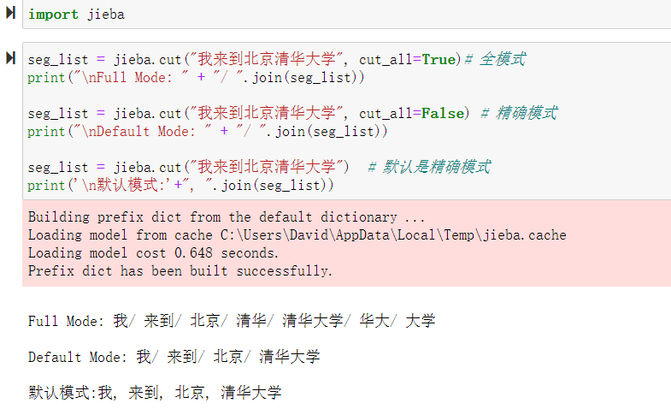
Jieba分词

Slide 27
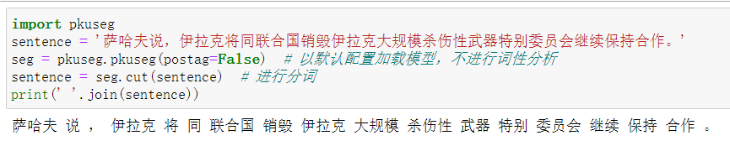
Pkuseg 北京大学

Slide 28
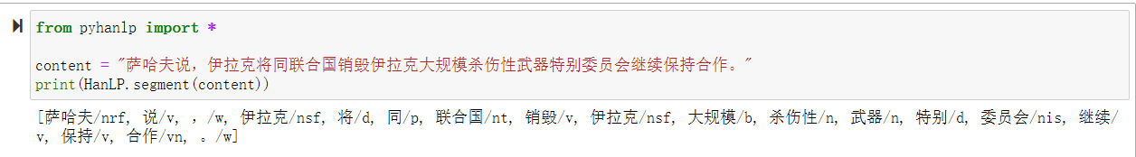
HanLP

Slide 29
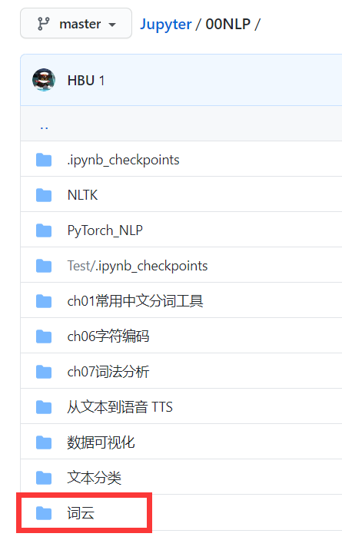
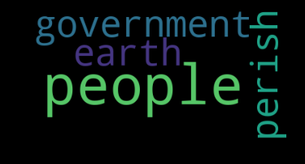
词云 wordcloud
import wordcloud
w = wordcloud.WordCloud()
w.generate('and that government of the people, by the people, for the people, shall not perish from the earth.')
w.to_file('wordclouds/output1.png')

Slide 30
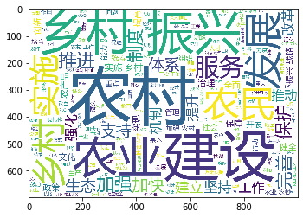
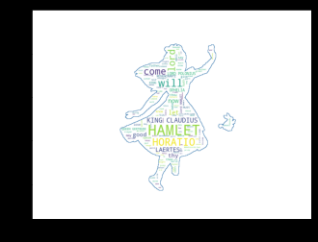

词云 wordcloud

Slide 31
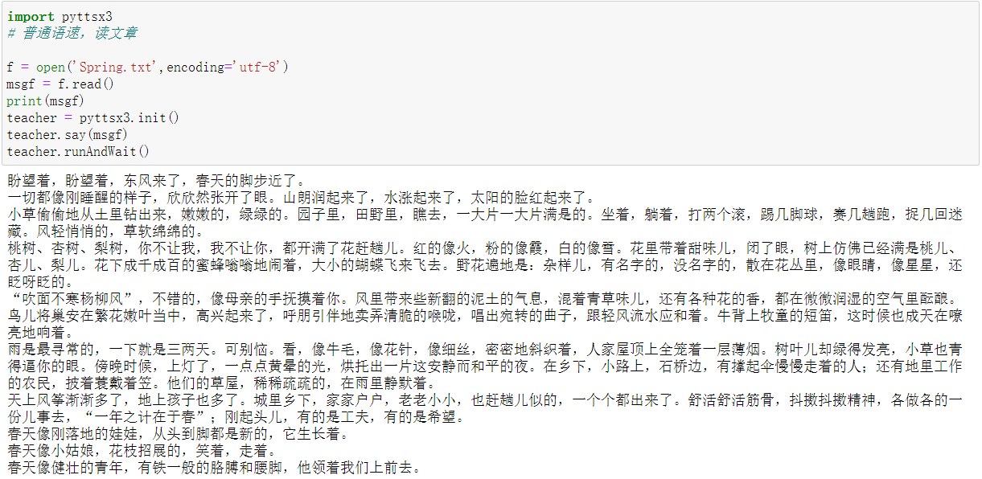
TTS-pyttsx3 普通语速，读文章

Slide 32
配置编程环境
Anaconda
Jupyter / pycharm / VS code
Python 3

Slide 33
THE END

